Slide 1
S100A8+ 대식세포와 MASLD
scRNA 기반 Deconvolution으로 다시 본 지방세포 사멸-간 지방축적 축
원 논문: Guan et al., "Adipocyte death promotes hepatic infiltration of S100A8+ macrophages and steatotic liver disease progression in mice", J Clin Invest 2025;135(21):e190635
Lab Meeting | bioinform25/project1

Slide 2
BACKGROUND
원 논문이 밝힌 것: 지방세포 사멸 → S100A8+ 대식세포 → 간 지방축적
1
2
3
4
지방세포 사멸
S100A8+ 대식세포
CCN3 억제
CD36 상승 → 지방축적
HFD로 부고환 지방세포가 죽으면서
FFA + 세포외소포(EV) 방출
FFA/EV가 대식세포·단핵구에서
S100A8 발현을 유도, 간에 축적
S100A8+ 대식세포가 CCN3(CD36의
음성조절인자)을 억제
간세포 CD36 발현 상승 →
지방산 흡수 증가 → MASLD 진행
macrophage-specific S100a8 KO(MKO)는 CD36 발현·간 지방축적·혈청 ALT를 낮춤 -- 이 축을 유전학적으로도 검증
2
Notes:
원 논문의 핵심 기전을 4단계로 요약. 이후 슬라이드에서 우리가 이 중 어느 지점에 새로운 질문을 던졌는지 이어집니다.

Slide 3
BACKGROUND
사용한 공개 데이터: GSE285614 (bulk) + GSE285615 (scRNA)
GSE285614 · Bulk RNA-seq
GSE285615 · scRNA-seq
• 34개 샘플, DESeq2 raw count 포함
– Axis 1: WT vs Bcl2TG (지방세포사멸 저항), chow 3v3 / HFD 5v5
– Axis 2: WT vs 대식세포특이 S100a8 KO(MKO), chow 4v5 / HFD 5v4
• 두 axis는 서로 다른 시퀀싱 배치 -- 절대 풀링하지 않음
• WT_HFD vs TG_HFD 단 2개 샘플 (genotype당 n=1)
– HFD 4개월, 10x 3' v3.1, 17,031 cells, 14개 세포타입
• chow 조건 scRNA는 없음 -- axis-1(HFD)만 대응
• MKO axis는 scRNA 자체가 아예 존재하지 않음
핵심 제약: scRNA 참조가 genotype당 n=1 -- subject-variance 기반 방법(MuSiC 등) 대신 marker-gene 기반 deconvolution(BisqueRNA)을 선택한 이유
3

Slide 4
OUR QUESTION
원 논문이 안 던진 질문: "세포 구성 자체가 바뀌는가?"
원 논문은 CD36·CCN3라는 개별 유전자 경로만 bulk DEG로 추적했다. 하지만 이 연구는 bulk와 scRNA를 같은 마우스 코호트에서 함께 갖고 있다 -- 그렇다면 scRNA 참조로 만든 세포타입 시그니처를 bulk 34개 샘플에 역투영해서, "간의 전체 세포구성 자체가 genotype에 따라 바뀌는가"를 직접 물을 수 있지 않을까?
1단계 · 검증
2단계 · 적용
scRNA가 있는 Axis 1(WT vs Bcl2TG)에서
deconvolution 결과가 실제 scRNA ground truth와 같은 방향인지 검증
검증된 방법을 scRNA가 없는 Axis 2(MKO)에
적용해 새로운 질문에 답 -- S100a8 손실이 세포구성을 바꾸는가?
4

Slide 5
METHOD
방법: Marker-Based Deconvolution (BisqueRNA)
• scRNA 참조에서 세포타입별 마커 시그니처 행렬 구축
• MuSiC / Bisque ReferenceBasedDecomposition 등 subject-variance 기반 방법은 genotype당 n=1이라 통계적으로 부적절 -> 배제
• BisqueRNA::MarkerBasedDecomposition 채택: cross-subject 분산 없이 안정적 세포타입 시그니처만 있으면 적용 가능
• 34개 bulk 샘플 전체에 시그니처를 투영해 상대적 세포타입 존재비 점수 산출
• 이 한계(n=1 scRNA 참조)는 논문에 명시적으로 기술
왜 이 방법인가
• 필요: 세포타입별 마커 유전자 시그니처
• 불필요: subject 간 분산 추정
• 결과: 상대적 존재비 점수 (절대 세포수 아님)
5

Slide 6
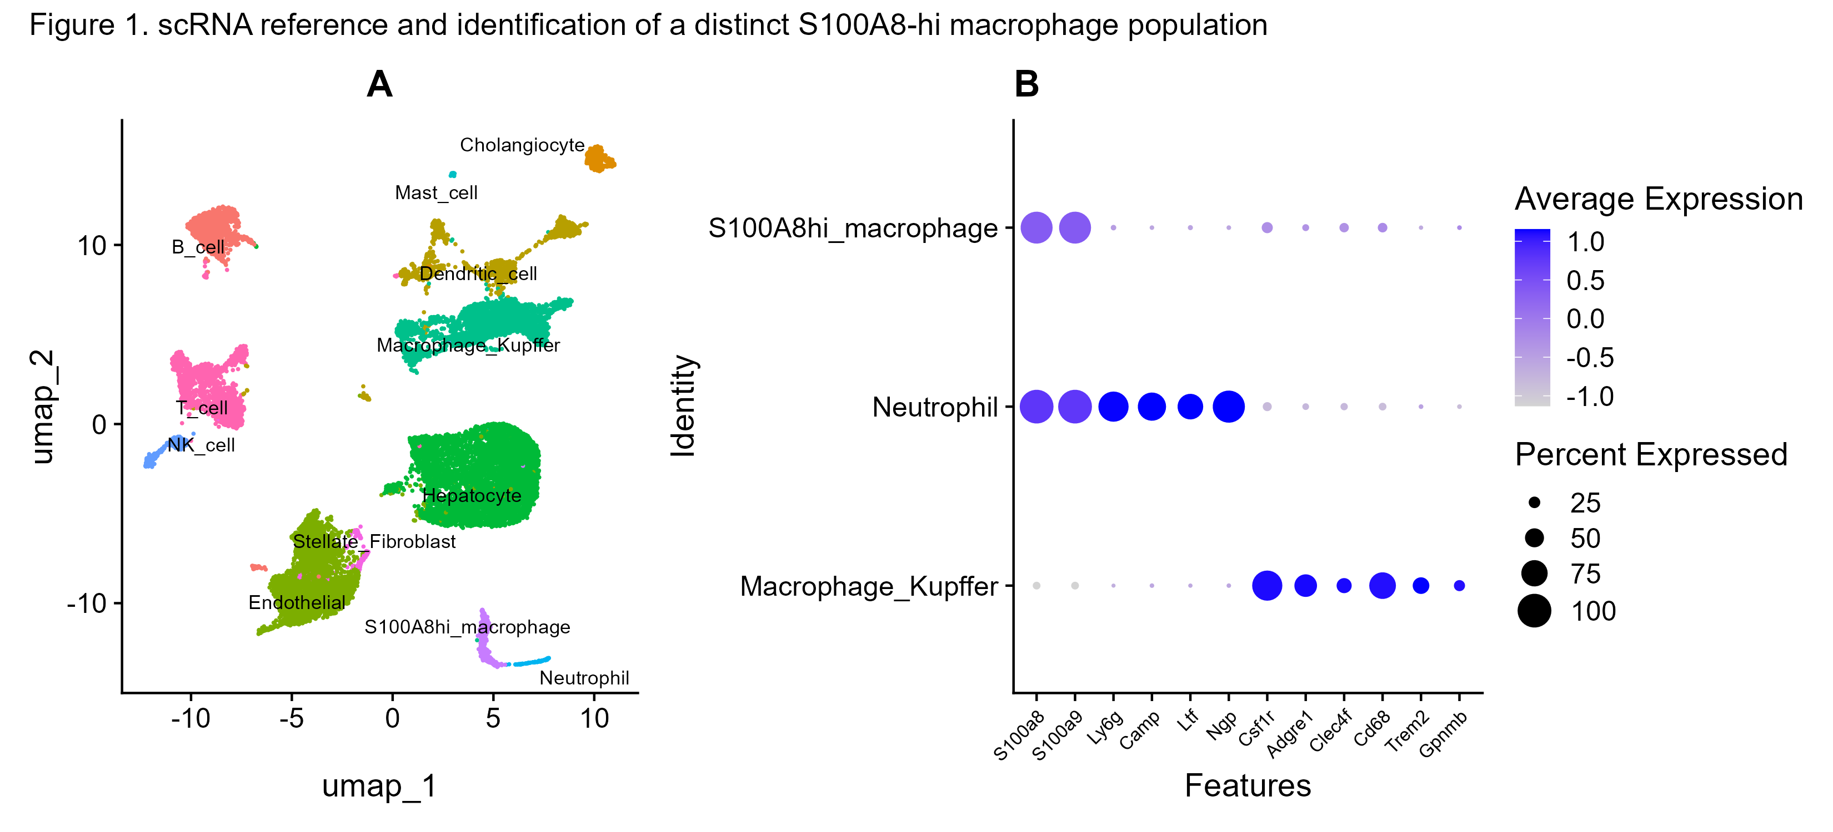
RESULTS · FIGURE 1
S100A8hi_macrophage는 호중구와 완전히 다른 세포다
• 18,167개 세포, 12개 세포타입으로 주석
• S100a8/S100a9 양성 세포가 두 개의 완전히 다른 계통으로 분리됨:
– S100A8hi_macrophage (Ly6g 음성, 단핵구/대식세포 계통)
– Neutrophil (Ly6g/Camp/Ltf/Ngp 양성, 성숙 호중구)
• 이 둘을 구분하지 않으면 핵심 population이 호중구에 오염됨
6

Slide 7
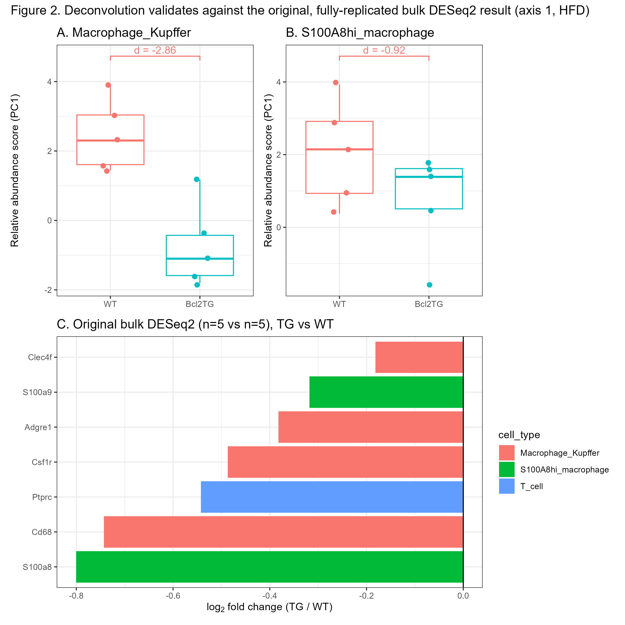
RESULTS · FIGURE 2
1단계 검증: Deconvolution이 실제 scRNA와 같은 방향
• Axis 1 (WT vs Bcl2TG, HFD, n=5/그룹)
• Macrophage_Kupffer 존재비: WT > TG (Wilcoxon p=0.012, BH q=0.024, Cohen's d=-2.86)
• 이는 원 논문의 replicated bulk DESeq2 결과와 방향이 정확히 일치
• -> 검증 통과, Axis 2(MKO)에 적용해도 된다는 근거 확보
7

Slide 8
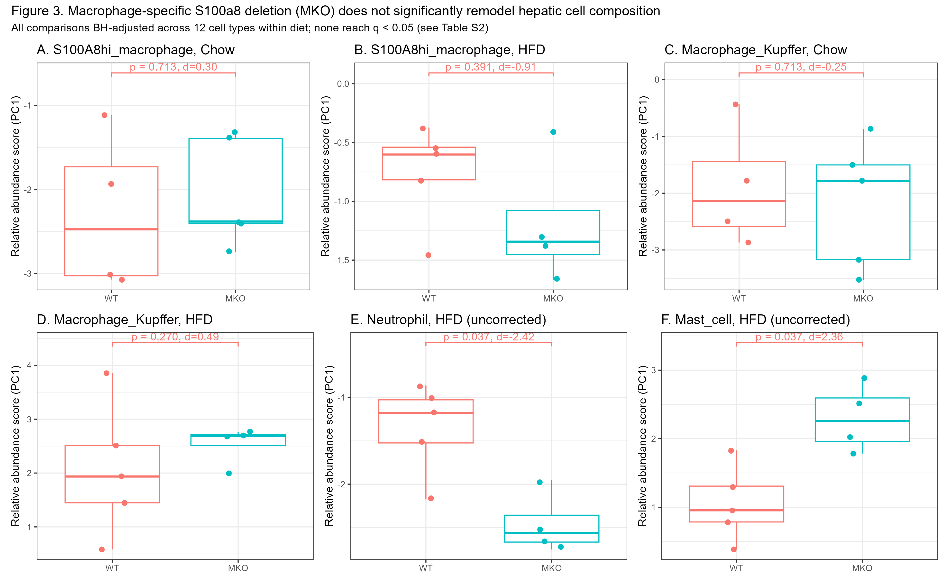
RESULTS · FIGURE 3
2단계 적용: MKO는 유의한 세포구성 변화를 보이지 않음
• S100A8hi_macrophage, Macrophage_Kupffer 모두 WT vs MKO 유의차 없음 (BH q>0.4)
• 정직하게 보고: "효과 없음"이 아니라 "이 표본크기(n=4-5)로는 못 봄"
• 사후 power 분석: 이 코호트는 Cohen's d ≥ 2.0-2.4 정도만 검출 가능
• -> null 결과를 과소적합력(underpowered) 문제로 정확히 재해석
8

Slide 9
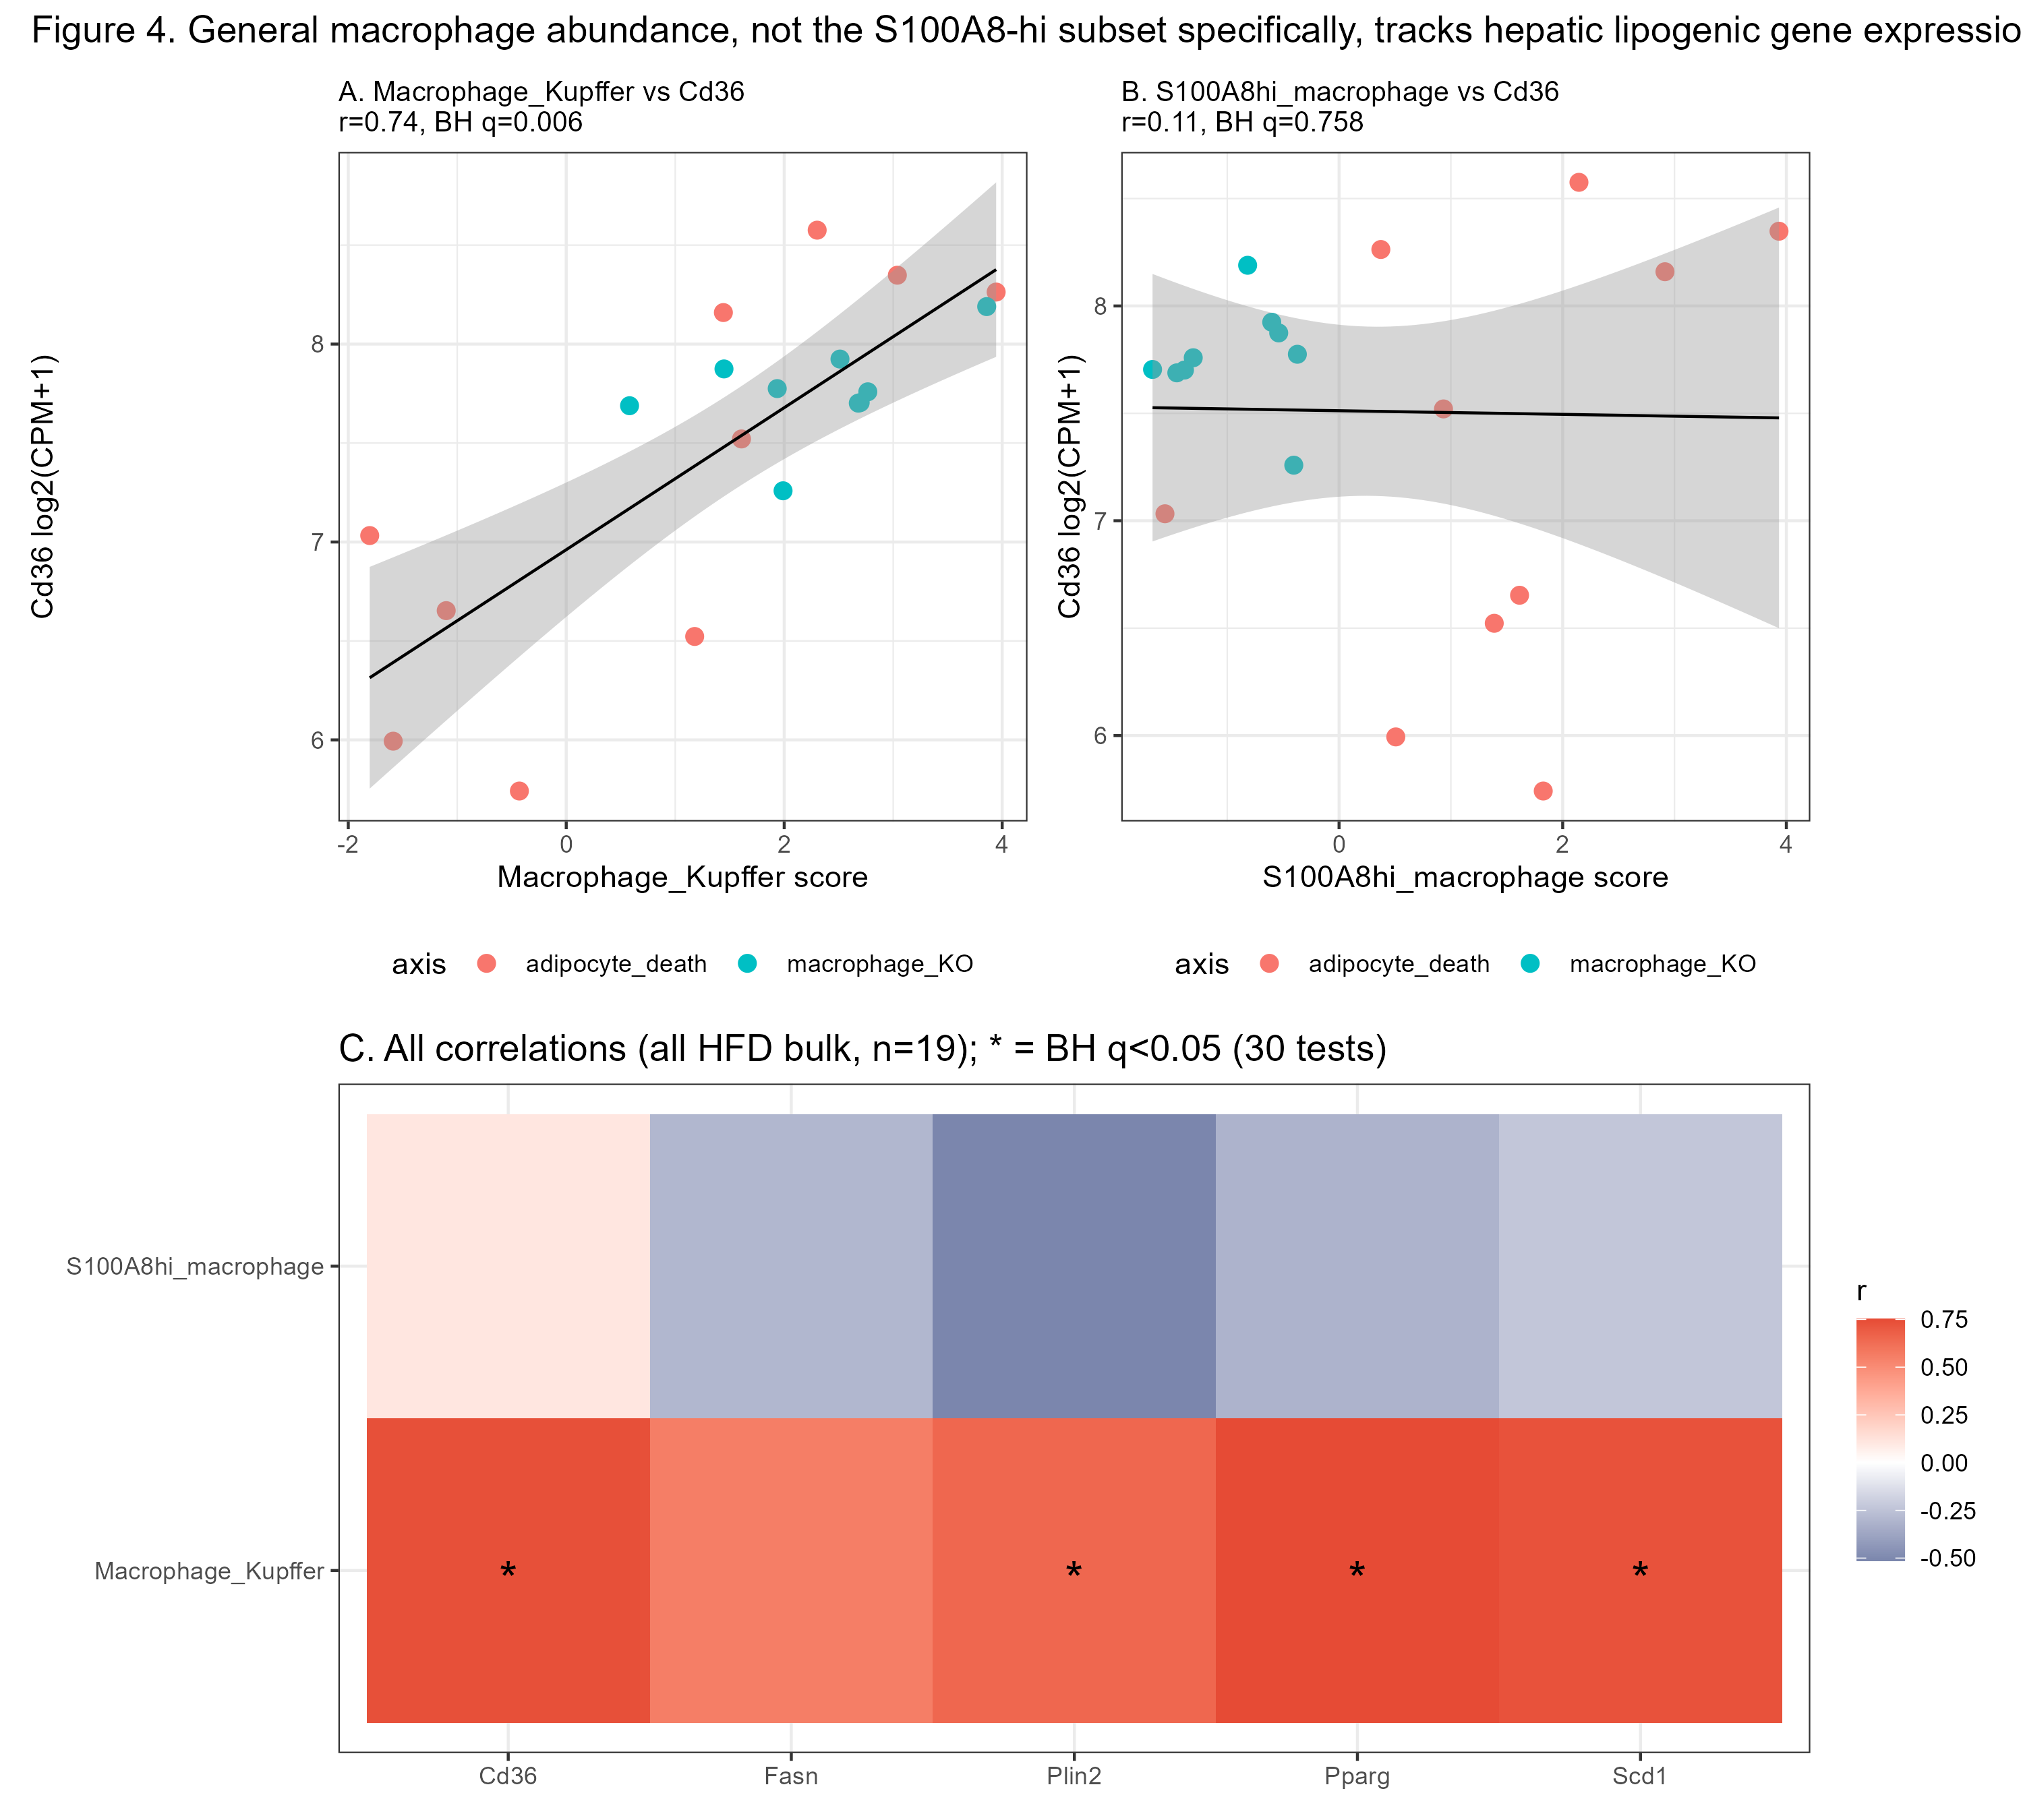
RESULTS · FIGURE 4 — 핵심 발견
일반 대식세포 존재비가, S100A8hi 서브셋이 아니라, 지방생성 유전자와 상관
• 34개 bulk 중 19개 HFD 샘플 전체에서:
– Macrophage_Kupffer vs Cd36: r=0.74, BH q=0.006
– Pparg r=0.75, Scd1 r=0.73, Plin2 r=0.65 (모두 q<0.05)
– S100A8hi_macrophage vs Cd36: r=0.11, q=0.76 (무관)
• -> 이게 이 연구의 논문 제목이 된 반전 결과
9

Slide 10
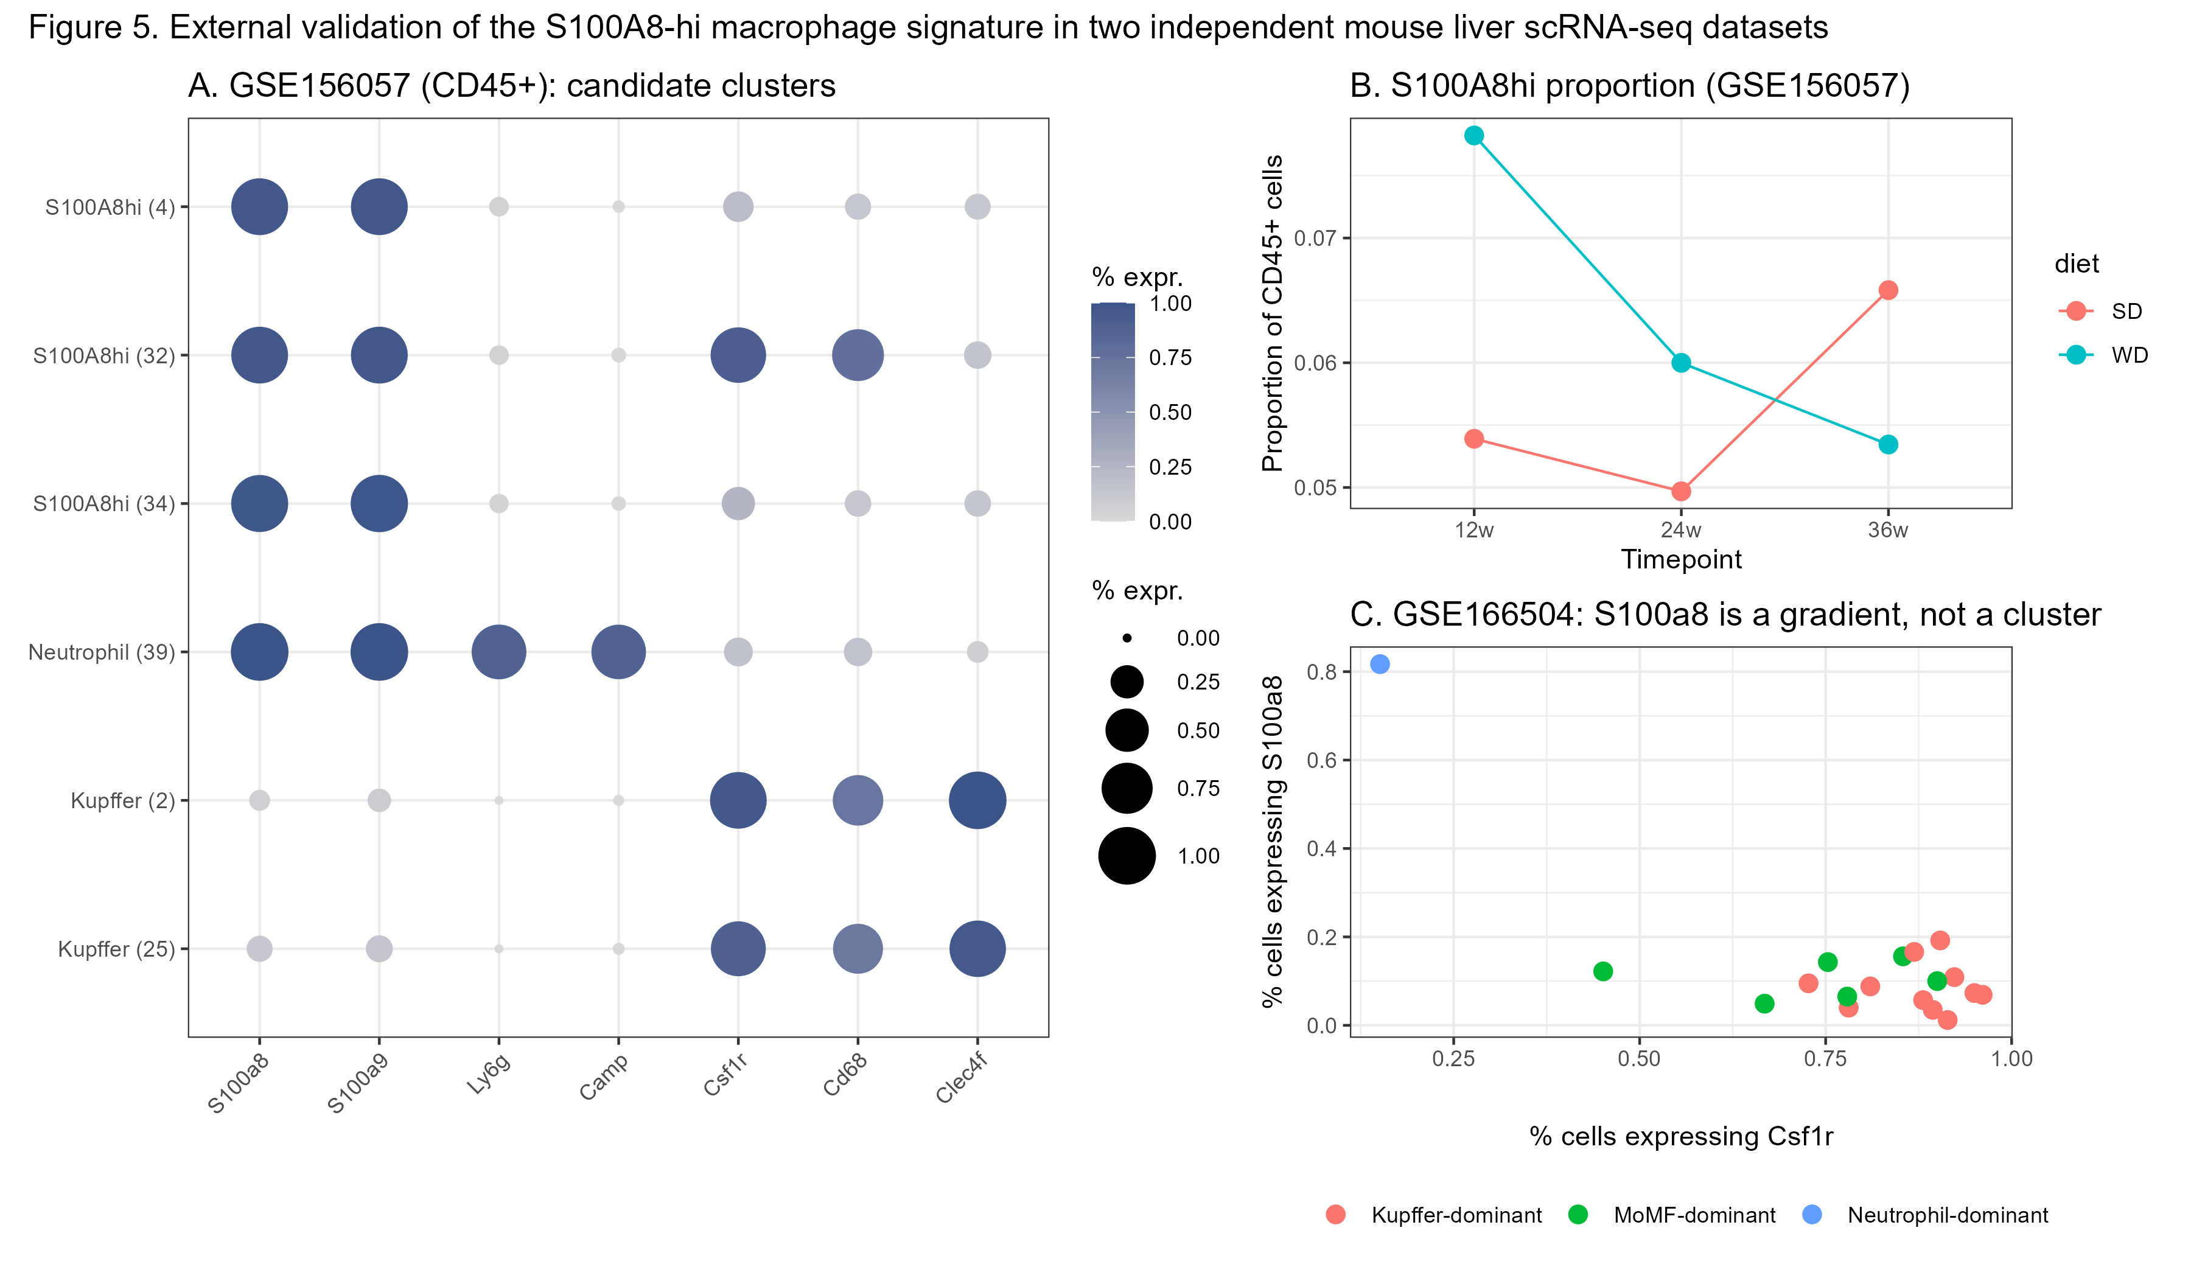
RESULTS · FIGURE 5
외부 검증: CD45+ 정렬 데이터에선 재현, whole-liver에선 미재현
GSE156057(Remmerie, CD45+ 정렬, SD/WD x 12/24/36주)에서는 3개 클러스터로 재현, diet-dependent 경향. GSE166504(Su, whole-liver, 진짜 생물학적 반복 n=3-8)에서는 이산적 클러스터 대신 연속적 gradient만 관찰 -- 면역세포 정렬(sorting)이 이 population을 해상도 있게 잡아내는 데 핵심적임을 시사.
10

Slide 11
MANUSCRIPT
1부 결론 및 최종 제목
"Cross-Validated Deconvolution Identifies General Hepatic Macrophage Burden, Not an S100A8-Hi Subset, as the Lipogenic-Gene Correlate in Mouse MASLD"
• scRNA-informed deconvolution을 2단계(검증→적용)로 설계해 n=1 scRNA 참조의 한계를 정직하게 다룸
• 핵심 발견: 지방생성 유전자와 상관된 것은 S100A8hi 서브셋이 아니라 일반 대식세포/Kupffer 총량 -- 예상을 뒤집는 결과
• MKO axis2의 null 결과를 power 분석으로 올바르게 재해석 (효과 없음 ≠ 검출력 부족)
• 독립된 외부 데이터셋 2개로 S100A8hi population 자체의 재현성 검증
11

Slide 12
PART 2 · FOLLOW-UP
여기서 더 파본다: 원 논문이 "모른다"고 인정한 3가지
원 논문의 Discussion을 직접 읽고, 저자들이 명시적으로 미해결로 남긴 질문 3가지를 골라 같은 GEO 데이터(새 다운로드 없이)로 파고들었다.
기원 (Origin)
유발인자 (Trigger)
운명 (Fate)
S100A8+ 대식세포가 순환 단핵구 모집인지, 이주 전 단핵구 국소유도인지, 상주 대식세포 재프로그래밍인지 "detailed investigations... will be essential"
"It would be interesting to test whether... C/EBP and AP-1" -- 제안만 하고 실제로 테스트하지 않음
HFD 4개월 단일 시점만 봐서, 이 population이 안정 상태인지 다른 상태로 성숙하는 전이 상태인지 전혀 모름
12
Notes:
이 3가지는 GitHub 이슈처럼 '아직 안 풀린 질문'으로, 우리가 이미 가진 데이터와 파이프라인으로 직접 검증 가능했습니다.

Slide 13
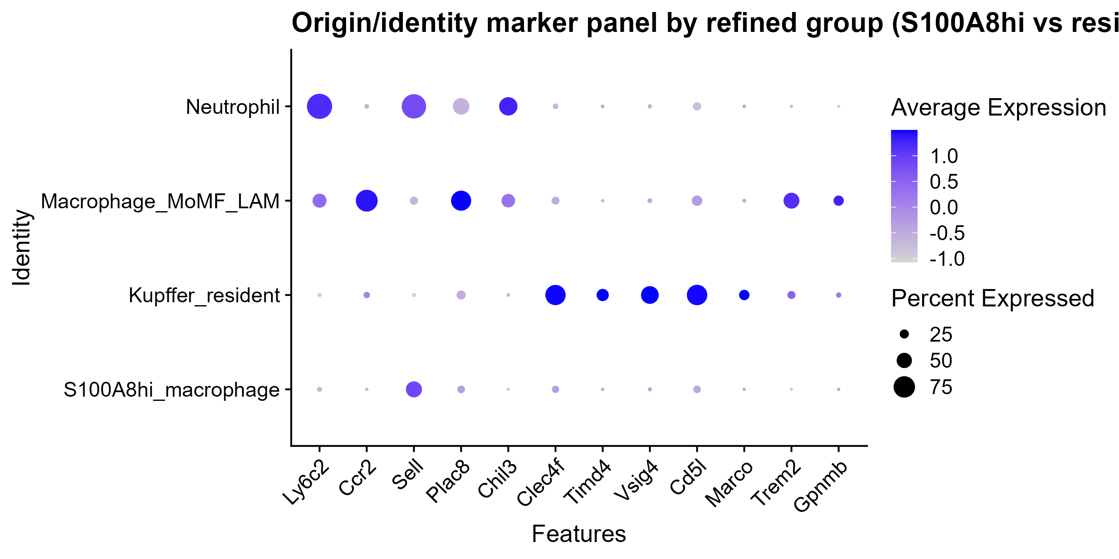
MODULE 1 · ORIGIN
"Macrophage_Kupffer"는 사실 하나의 세포집단이 아니었다
• 문헌기반 monocyte-recruitment(Ccr2 등) vs resident-Kupffer(Clec4f 등) 시그니처로 sanity check 하다가 발견
• 합쳐졌던 "Macrophage_Kupffer" 4개 서브클러스터를 분리해보니:
– 클러스터 18: 진짜 상주 Kupffer (Clec4f 99.7%, Ccr2 7%)
– 클러스터 5+11 (전체의 67%): Ccr2-high 단핵구유래/LAM-유사
• -> 원래 라벨을 Kupffer_resident vs Macrophage_MoMF_LAM으로 재분리
13

Slide 14
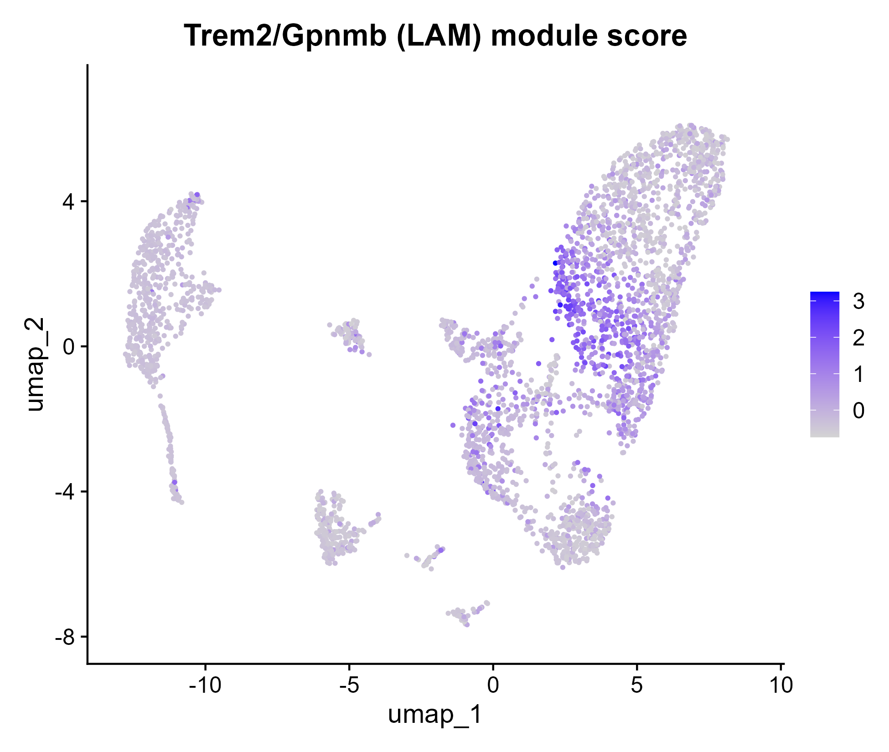
MODULE 1 · ORIGIN
S100A8hi_macrophage는 고전적 Ccr2 모집 시그니처도 아니다
 | S100A8hi | Kupffer_resident | MoMF_LAM | Neutrophil
Ccr2 | 3.0% | 14.5% | 76.6% | 7.7%
Clec4f | 17.8% | 70.3% | 20.6% | 11.0%
Trem2 / Gpnmb | 0.9% / 2.1% | 20.6% / 10.1% | 52.5% / 30.0% | 2.2% / 2.2%
S100A8hi는 Ccr2가 가장 낮은 그룹 -- "최근 모집된 단핵구"라는 배제법 추론과 정반대. LAM(Trem2/Gpnmb)도, 상주 Kupffer(Clec4f)도 아니고, 고전적 단핵구 모집 시그니처도 없음.
14
Notes:
이 발견 덕분에 이미 push된 논문의 Discussion 한 문장(recently recruited monocyte-derived)도 실제로 고쳤습니다.

Slide 15
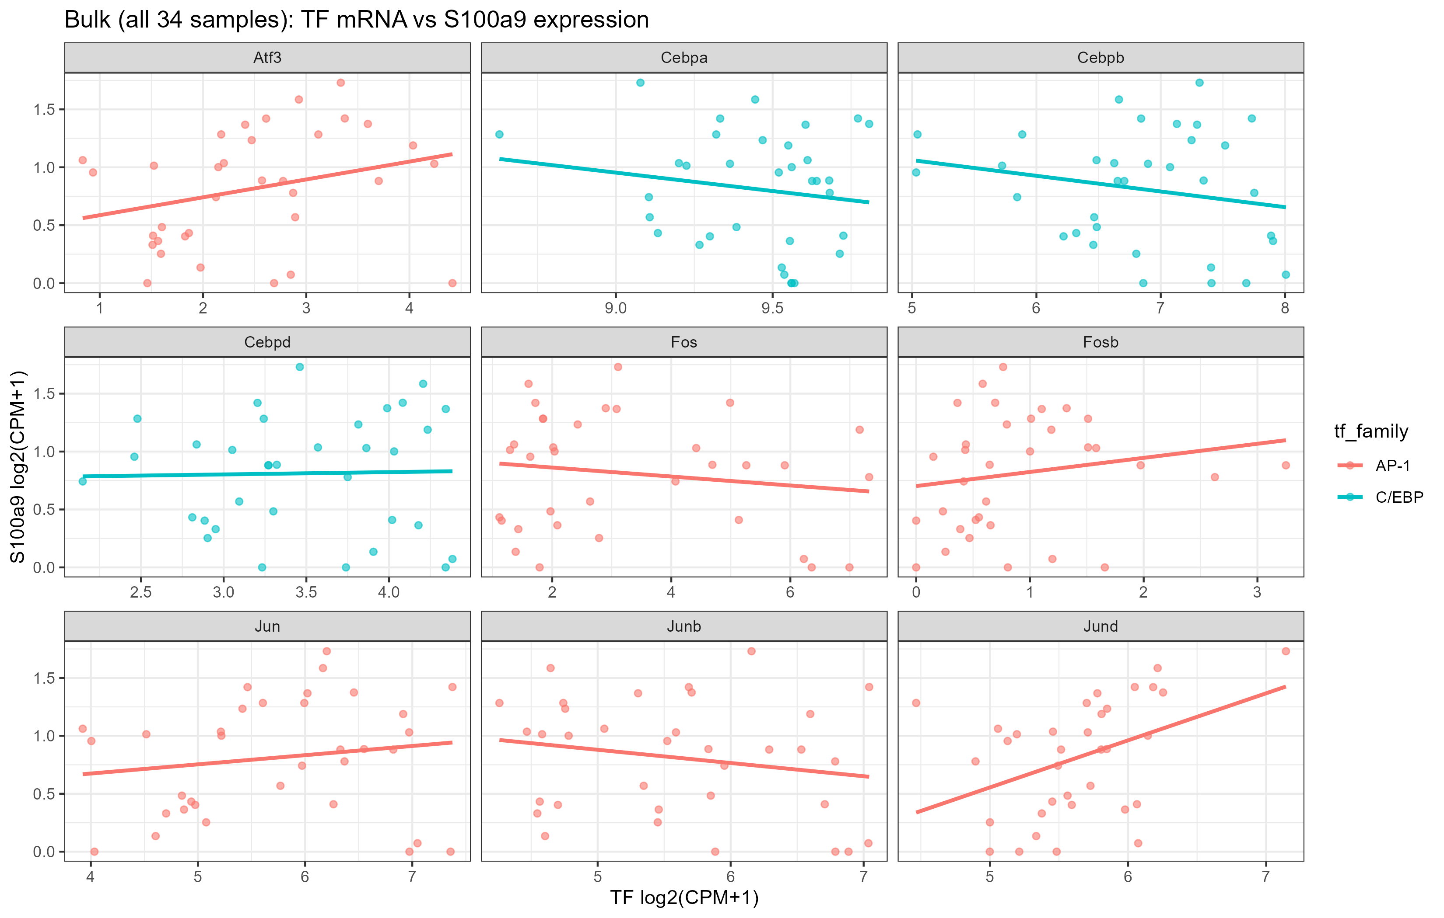
MODULE 2 · TRIGGER
C/EBP·AP-1이 S100A8 유도의 열쇠라는 가설, 지지 안 됨
• 원 논문 Discussion: "C/EBP나 AP-1을 테스트해보면 흥미로울 것" (실제 테스트는 안 함)
• decoupleR + CollecTRI/DoRothEA 정식 TF activity inference 시도 -> OmnipathR 공식 미해결 버그로 실패 (GitHub 이슈 #128, #121 확인)
• 대안: TF mRNA 발현을 직접 대리지표로 사용
• 결과: bulk 34샘플 중 BH q<0.05 도달한 TF 없음
• scRNA: Cebpa가 오히려 S100A8hi에서 가장 낮음 (4.4%, MoMF_LAM은 51.1%) -- 가설과 정반대
15
Notes:
패키지 버그(OmnipathR)는 GitHub 개발버전까지 다 설치해서 확인한 진짜 업스트림 이슈입니다 -- 로컬 문제가 아니었습니다.

Slide 16
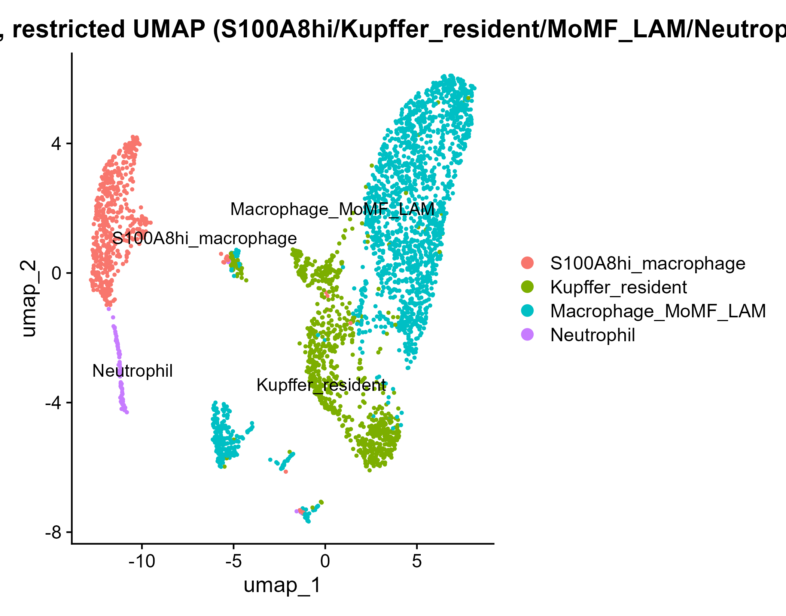
MODULE 3 · FATE
S100A8hi는 단핵구→Kupffer 분화 궤적과 분리된 독립 상태
자기그룹 | S100A8hi | Kupffer_res. | MoMF_LAM
S100A8hi_macrophage | 96.2% | 2.0% | 1.6%
Kupffer_resident | 0.6% | 92.0% | 7.3%
Macrophage_MoMF_LAM | 0.3% | 2.6% | 97.0%
각 세포의 PCA 최근접이웃 30개 구성. S100A8hi는 96.2% 자기그룹 이웃(고립된 독립 상태). 반면 Kupffer_resident ↔ MoMF_LAM은 7.3%/2.6% 서로 섞임 -- 이는 문헌상 알려진 단핵구→Kupffer 분화 연속체와 일치. S100A8hi는 이 궤적 위의 한 지점이 아니라는 뜻.
16

Slide 17
SYNTHESIS
세 모듈이 수렴하는 하나의 그림
기원
고전적 Ccr2-의존 단핵구 모집 시그니처가 없음
유발인자
C/EBP·AP-1 어느 쪽으로도 깔끔히 설명 안 됨
운명
단핵구→Kupffer/LAM 분화 궤적과 전사체적으로 분리됨
원 논문이 "아마 최근 모집된 단핵구겠지"라고 배제법으로 넘겼던 이 population은, 실제로는 아직 이름 붙지 않은 독립적인 급성 반응 상태에 가깝다.
17

Slide 18
LIMITATIONS & NEXT STEPS
한계와 다음 단계
한계
다음 단계
• scRNA 참조가 genotype당 n=1 (사람이 아니라 이 프로젝트의 근본 제약)
• GSE156057 구성비 시계열은 diet당 timepoint 3개뿐 -- 방향성만, 통계 불가
• TF 활성도는 정식 activity inference가 아니라 mRNA 발현 대리지표
• MKO axis2는 여전히 underpowered (Cohen's d ≥ 2.0-2.4만 검출)
• OmnipathR 버그 패치되면 정식 TF activity inference 재시도
• 더 큰 MKO 코호트로 재분석 (현재 검출력 한계 극복)
• S100A8hi_macrophage 고유 리간드-수용체 신호 (CellChat, 이미 설치됨) 탐색
• Neutrophil/Mast_cell 등 axis2에서 큰 효과크기 보인 세포타입 후속 추적
18

Slide 19
감사합니다
Questions & Discussion
bioinform25/project1 | 전체 코드·데이터·수치는 manuscript.docx / supplemental_data.docx 참조

